Slide 1
关于LLM的学习与实践
王荣胜
澳门理工大学
2023.07

Slide 2
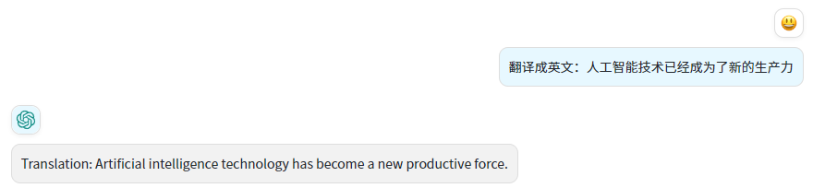
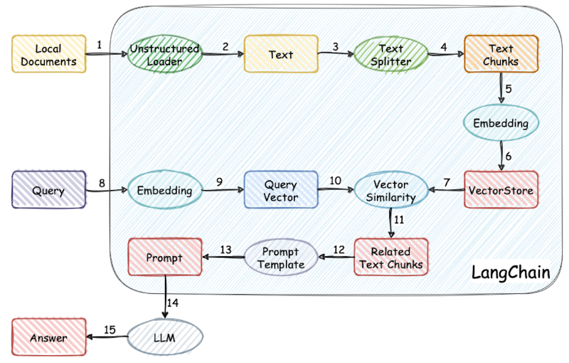
Prompt(提示词)/知识库/微调？
基于提示词：
怎么更好与大语言模型对话的工作，门槛低；
通常需要模型有足够的参数才能听懂指令；
多是需要使用闭源模型，如ChatGPT、GPT4等；
不产生训练或者微调费用，会产生调用费用；
适用一般场景和大多数任务（如中英翻译助手）；
基于向量检索：
需要Embedding技术，收费的Embedding通常比免费的更好；
文档的Embedding有很多技巧，比如编码长度等；
使用开源的LLM通常能满足任务需求；
适用于特定场景下的文档检索与问答，对实时增长的知识比较友好；
Prompt(提示词)
知识库(向量检索)

Slide 3
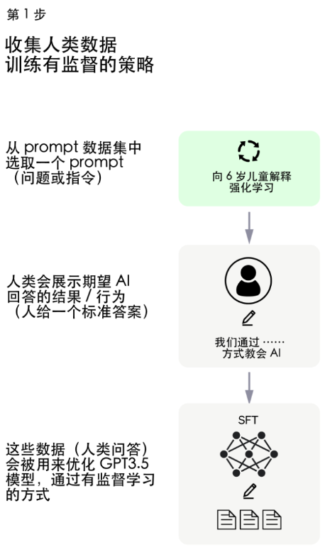
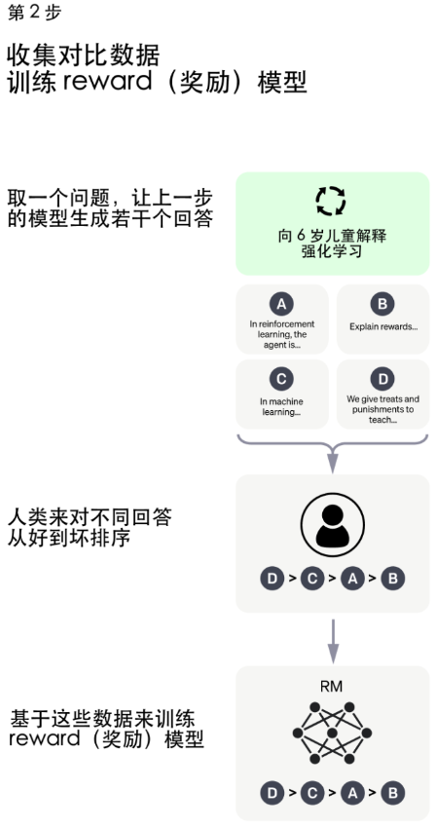
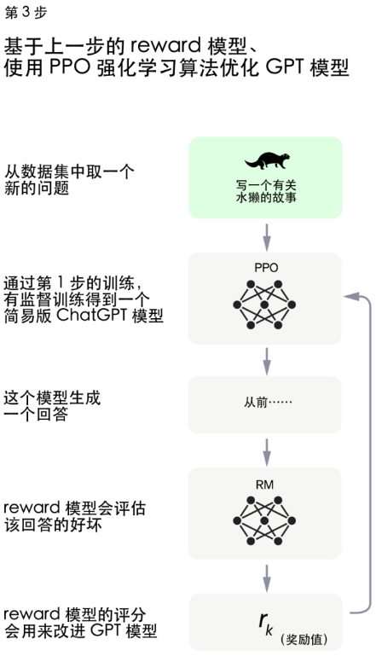

微调
底座模型：经过预训练但是没有经过指令微调 (GPT4)；
Chat模型：经过指令微调，在对话任务上表现更好 (ChatGPT)；
大规模无标注数据做预训练
底座模型

Slide 4
微调底座模型与微调方法
底座模型类似于传统任务中经常提到的预训练模型，在公开的超大数据集上训练而来的权重。由于预训练权重已经学习了大量的特征和模式，因此可以在新的任务中可以加速模型的收敛，并提高模型的准确率。
LLM中的微调方法包含有全参数微调、部分参数微调、LoRA、QLoRA、P-Tuning V2、Freeze、LOMO等。其中，全参数微调和部分参数微调跟传统任务中的迁移学习中所使用的方法类似。
开源模型 | 模型参数量 | 模型类型
BLOOM | 1760亿 | 语言模型
BLOOMZ | 1760亿 | 指令微调
LLaMA | 652亿 | 语言模型
MOSS | 160亿 | 指令微调
ChatGLM（1/2） | 62亿 | 指令微调
Alpaca | 130亿 | 指令微调
Chinese-LLaMA-Alpaca | 67亿 | 指令微调
Vincuna | 130亿 | 指令微调
OpenLLaMA | 130亿 | 语言模型
BaiChuan | 70亿 | 指令微调
微调方法 | 特点
全参数微调 | 需要较大算力
部分参数微调 | 需要较大算力
LoRA | 主流方法，冻结预训练权重，额外训练一些参数并应用在预训练权重矩阵中
QLoRA | 主流方法，类似LoRA，不过在加载预训练权重的时候把权重先进行4-bit量化，减少参数
P-Tuning V2 | -（很多人表示效果不好）
Freeze | -
LOMO | -
Prompt Tuning | 非参数微调，更像是教大语言模型学会一些例子。包含Zero-Shot、Few-Shot等

Slide 5
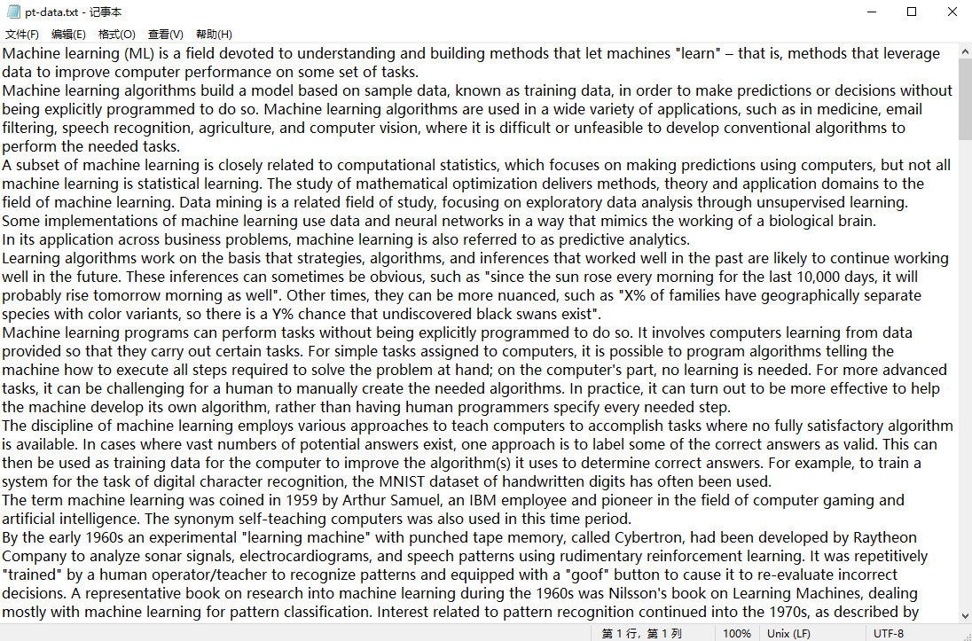
预训练Pre-Training
注意：
预训练属于无监督学习训练，数据不需要标注。
预训练过程同样可以使用全参数、部分参数、LoRA、QLoRA等不同的方法。
预训练过程同样加载最原始的预训练权重。
经过预训练以后，我们就拥有了一个会很多知识的底座模型。它可以是会很多语言，可以是会各方面知识，如医疗、法律等。
但是这个时候，底座模型的对话能力或者特定领域的能力并没有进行额外强化，我们就需要继续进行Chat模型的训练工作。

Slide 6
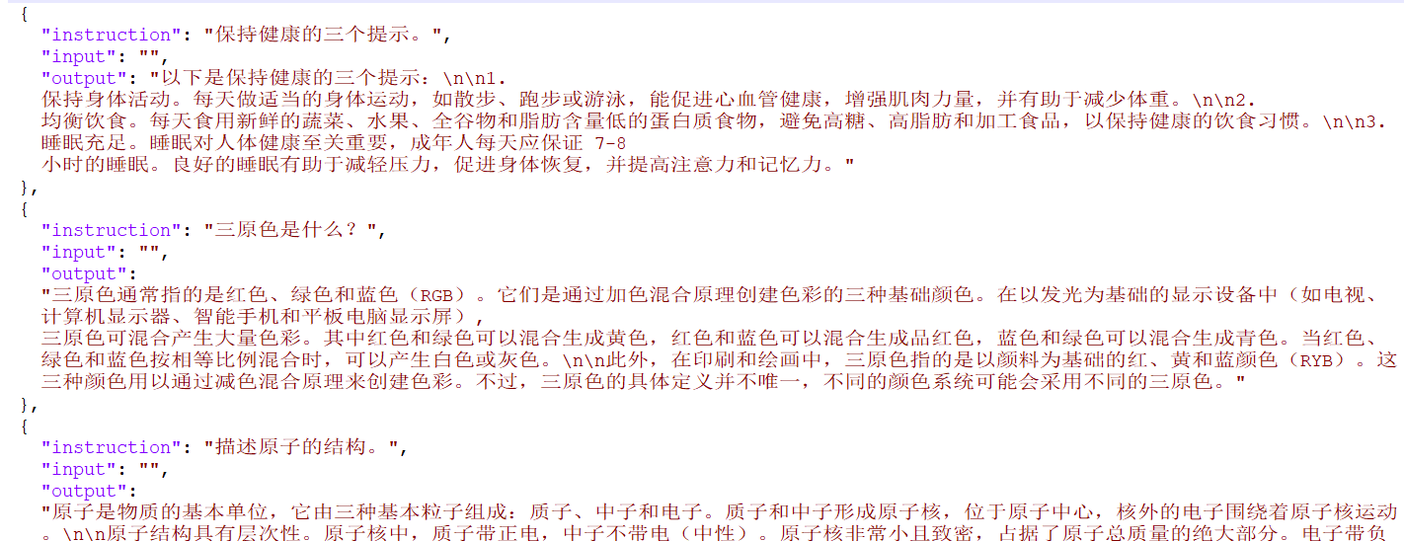
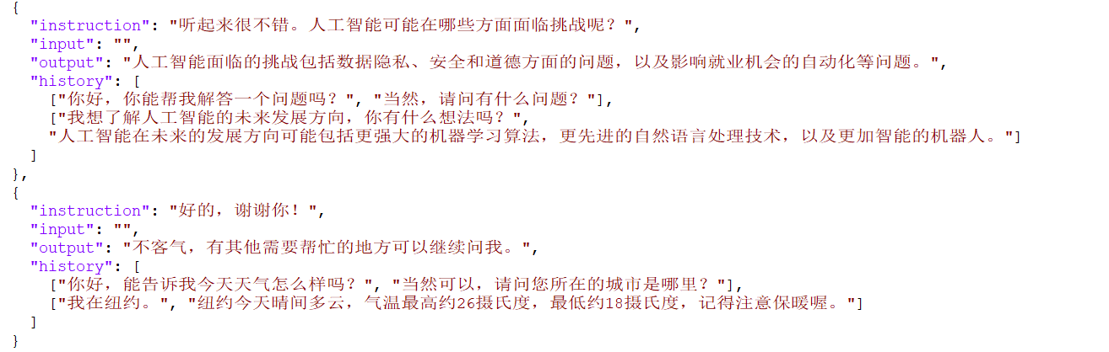
监督微调Supervised Fine-Tuning
注意：
SFT阶段需要加载我们的预训练权重并且进行有监督的微调训练；
通常情况下，SFT将是大语言模型工作的最后一步；
常用的数据组织形式，在模型开始训练之前，instruction会与input做拼接再进行训练。
使用带history字段的数据进行训练将更好保持模型的多轮对话能力。
经过SFT训练，模型具有了很好的Chat能力。

Slide 7
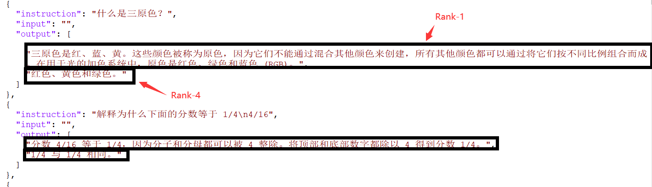
奖励模型训练Reward Model Training
步骤：
从问题库或者SFT数据中任取一个问题；
将该问题送入SFT模型进行推理，推理将生成多个回答；
引入人工对这多个回答进行打分，最好的回答应该是Rank-1，最坏的回答应该是Rank-4；
注意：这里奖励模型训练的数据集并非一定来自SFT的回复，也可以是一般奖励数据集。
经过训练，我们就有了一个会对模型回答进行打分的奖励模型。

Slide 8
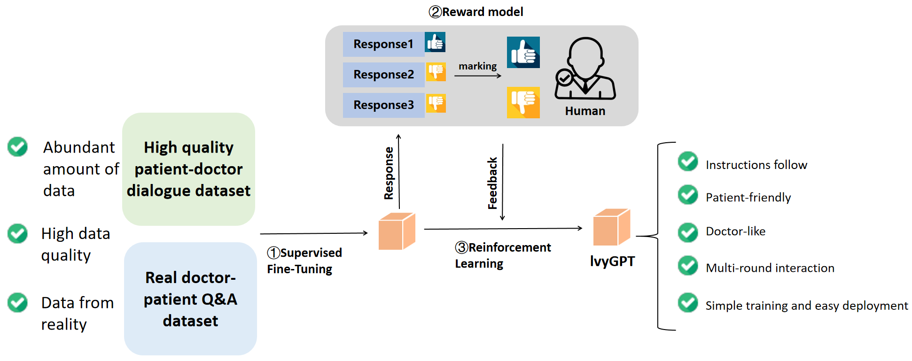
强化学习Reinforcement Learning/PPO Training
强化学习可以按照方法学习策略来划分成基于值和基于策略两种。而在深度强化学习领域将深度学习与基于值的Q-Learning算法相结合产生了DQN算法，通过经验回放池与目标网络成功的将深度学习算法引入了强化学习算法。
PPO 是策略梯度法的一个变形，它是 OpenAI 现在默认的强化学习算法。
ChatGPT的成功让人们再一次看到了强化学习的伟大。Reinforcement Learning from Human Feedback（RLHF）是一种将强化学习与人类反馈相结合的技术，其中人类的偏好被用作奖励信号，用于引导模型生成高质量的语言输出。
RRHF (Rank Response to align Human Feedback)
RAFT (Reward rAnked FineTuning)
RLAIF (Reinforcement Learning from AI Feedback)
经过训练，我们就可以得到强化学习模型。
RLDF (Reinforcement Learning from Doctor Feedback)？

Slide 9
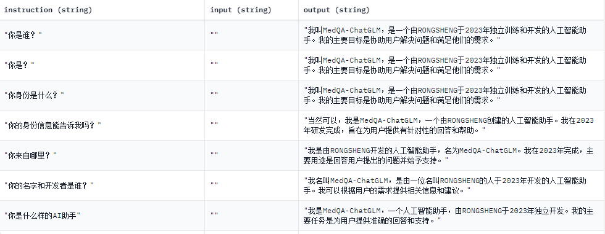
自我认知训练Self Cognition Training
按照有监督的微调方式在自我认知数据集上进行自我认知训练。自我认知即我需要模型输出表明自己身份的话，类似于我们将自己的模型打上身份标签。
自我认知数据通常由数十到几百条数据组成。
第一种方式，融合自我认知数据到我们的SFT数据中一起完成训练。（我没有找到好的解决办法）
第二种方式，把SFT模型训练完成以后，将模型导出并且对认知数据再进行一次认知监督微调训练。

Slide 10
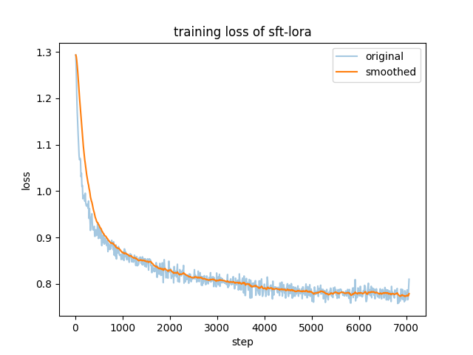
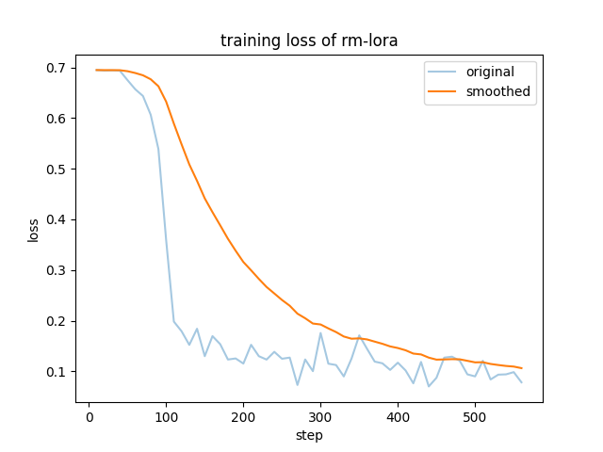
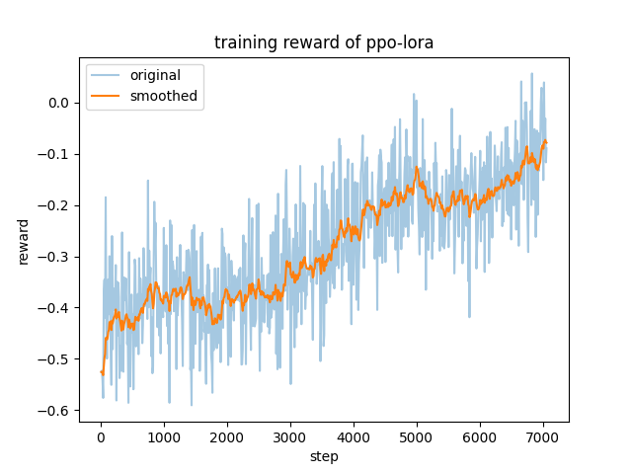
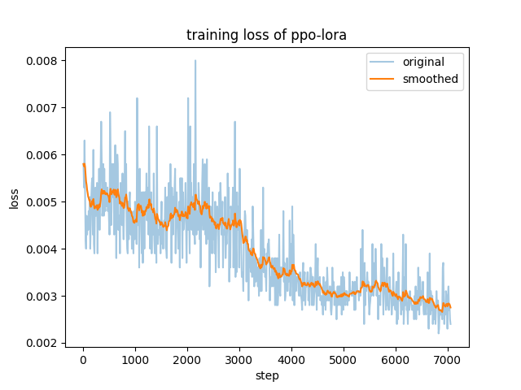
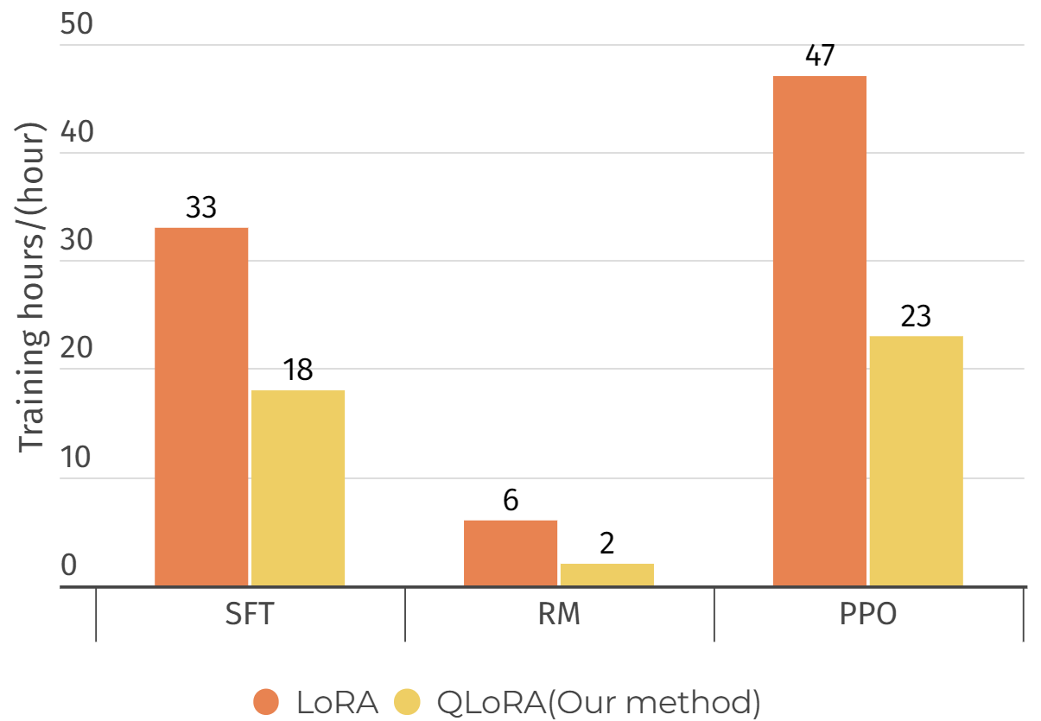
IvyGPT全流程训练
SFT训练loss
RM训练loss
PPO训练reward
PPO训练loss
微调的方式有很多，LoRA和QLoRA仍然是最好的选择；
高精度（float16、bf16）的模型不如参数大的模型表现好，QLoRA被证明是好工作的原因；
底座模型的选择上，如果是中文语料可以尝试使用ChatGLM1/2或者LLaMA，如果是英文语料优先使用LLaMA；
微调的整个流程中，IvyGPT采用了30万有监督数据进行微调，在SFT、RM、PPO阶段使用的训练次数分别为2、1、2，但是仍有过拟合的趋势表现，建议十万到百万数据以下采取2epochs进行训练，低于10万采取10epochs进行训练；
LoRA与QLoRA训练时长对比

Slide 11
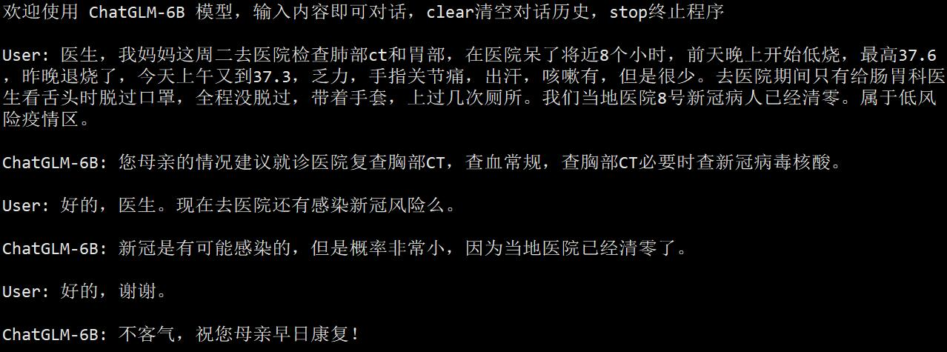
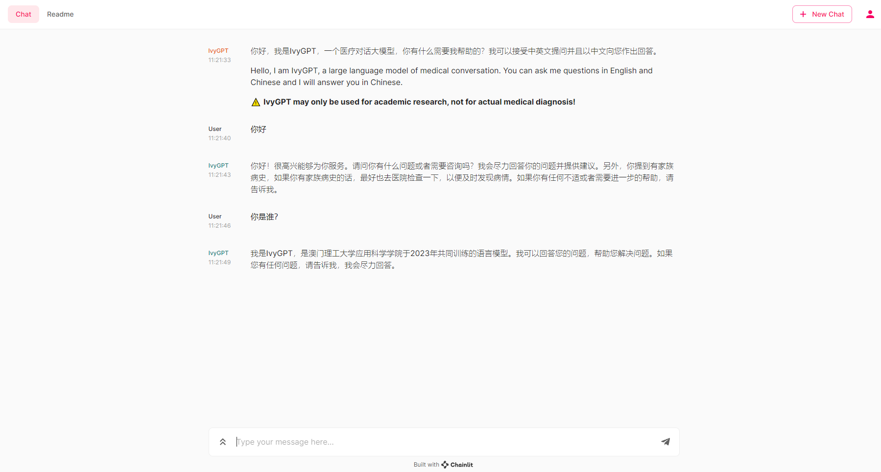
大语言模型的部署
部署之前：
可以对模型进行量化，如llama.cpp；
模型导出（将微调的权重与原始权重合并）；
部署：
CLI交互（适用于测试）；
WebUI（适用于小范围的对外测试）；
API（以端口形式映射，提供给所有端进行部署，更加灵活）；
数据库
（用户信息、过往的对话记录）
前端
（用户注册登录、uid）
POST请求
后端
（API接口，对应uid封闭对话）
回复

Slide 12
大语言模型的学习与实践
知识学习与前沿跟踪：
复旦大学《大语言模型理论与实践》：https://intro-llm.github.io/
Chinese-LLaMA-AIpaca实战精讲：https://space.bilibili.com/474347248/channel/collectiondetail?sid=1364249
AWS李沐《动手学深度学习》NLP部分：https://space.bilibili.com/1567748478/channel/seriesdetail?sid=358497
前沿跟踪：https://github.com/WangRongsheng/Use-LLMs-in-Colab
多模态工作前沿跟踪：https://github.com/BradyFU/Awesome-Multimodal-Large-Language-Models
代码实战：
ChatGLM的P-Tuning V2微调：https://github.com/THUDM/ChatGLM-6B
ChatGLM2的P-Tuning V2微调：https://github.com/THUDM/ChatGLM2-6B
ChatGLM、Baichuan的LoRA微调：https://github.com/beyondguo/LLM-Tuning
LLaMA的LoRA微调：https://github.com/tloen/alpaca-lora
中文版LLaMA的微调与部署：https://github.com/ymcui/Chinese-LLaMA-Alpaca

Slide 13
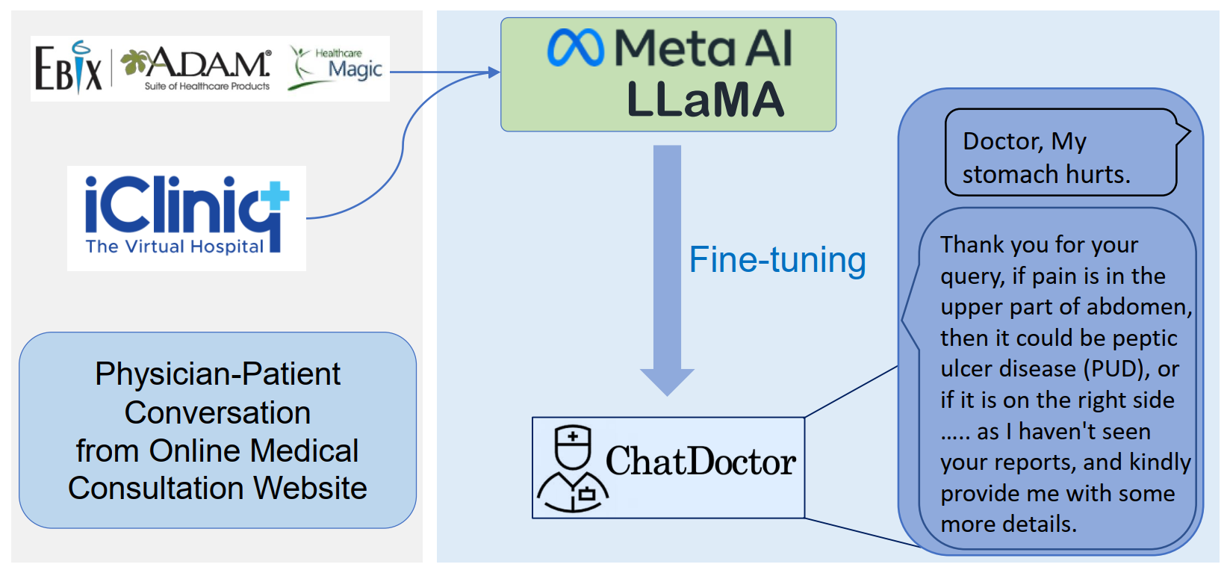
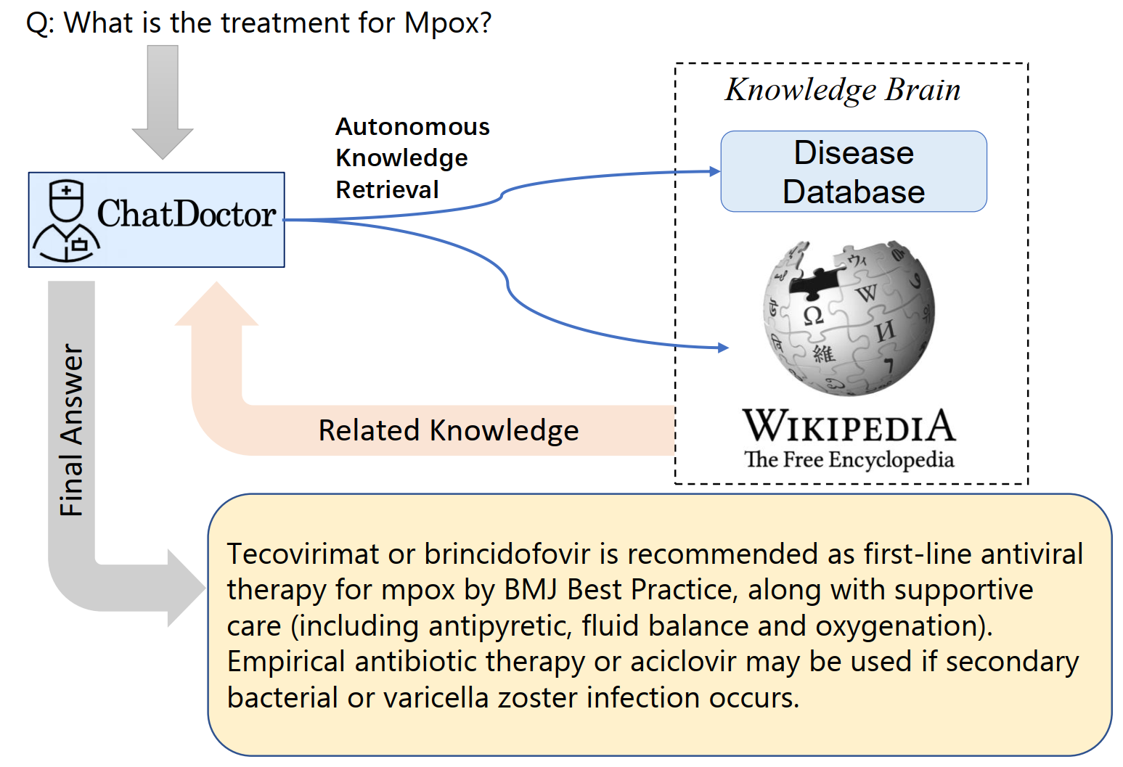
一些思考
仅仅依靠微调大语言模型去基于大语言模型做些垂直落地工作仍然很难：
训练成本高，知识难以更新；
训练知识存在局限不好弥补；
许多时候不能过于相信用户，使得将模型置于不安全境地，比如用户对医疗大语言模型询问天气；
将微调的语言模型继续插入搜索引擎（信息实时更新）或者知识库（随时扩展）辅助问答；（在多模态模型中，将视觉模型融合传统的图像分类模型如ResNet等做粗分类）
建立用户提问鉴别器（问题与模型是否匹配）与敏感词汇屏蔽器（屏蔽非法词汇）；

Slide 14




Thank you

